Slide 1
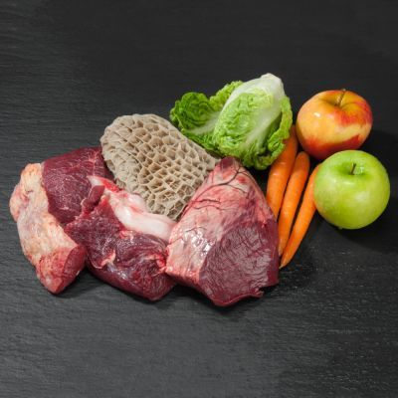
Suņi svaigēdāji - gaļēdāji
BARF
madara matroze
Diena ar suni 25.05.2019.

Slide 2
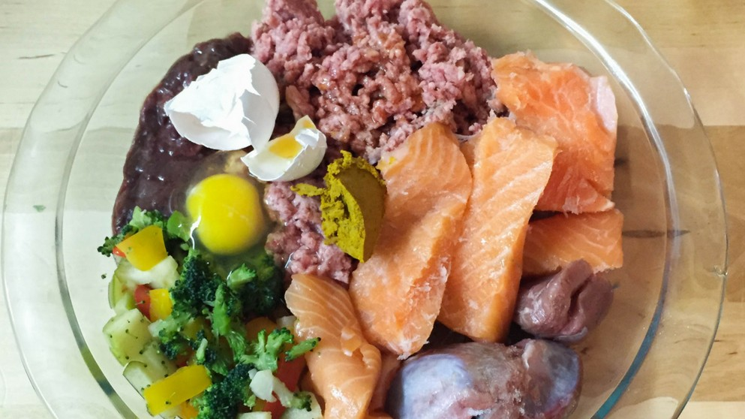
BARF
BARF (Biologically Appropriate Raw Food) diēta - bioloģiski piemērota svaigā barība, kas pamatā sastāv no jēlas gaļas, gaļīgiem kauliem un subproduktiem, iekļaujot arī dārzeņus, augļus.

Slide 3
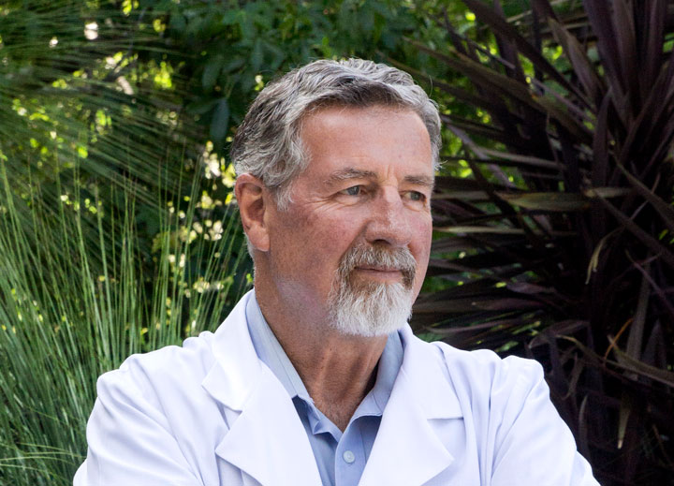
BARF
Diētas popularizētājs Dr. Ian Billinghurst (Austrālija): - uztura speciālists - lauksaimniecības zinātnieks - veterinārsts - autors - lektors - neapstrādātas lolojumdzīvnieku barības ražotājs

Slide 4
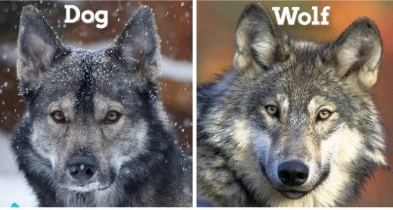
Suns vs vilks

Slide 5
Suns gaļēdājs
5 lietas, kas par to liecina:
1) Suņa siekalas nesatur amilāzi;
2) Īss un vienkāršs gremošanas trakts;
3) Zobu un žokļa uzbūve;
4) Glikoneoģenēze;
5) Insulīna atbildes reakcija;

Slide 6
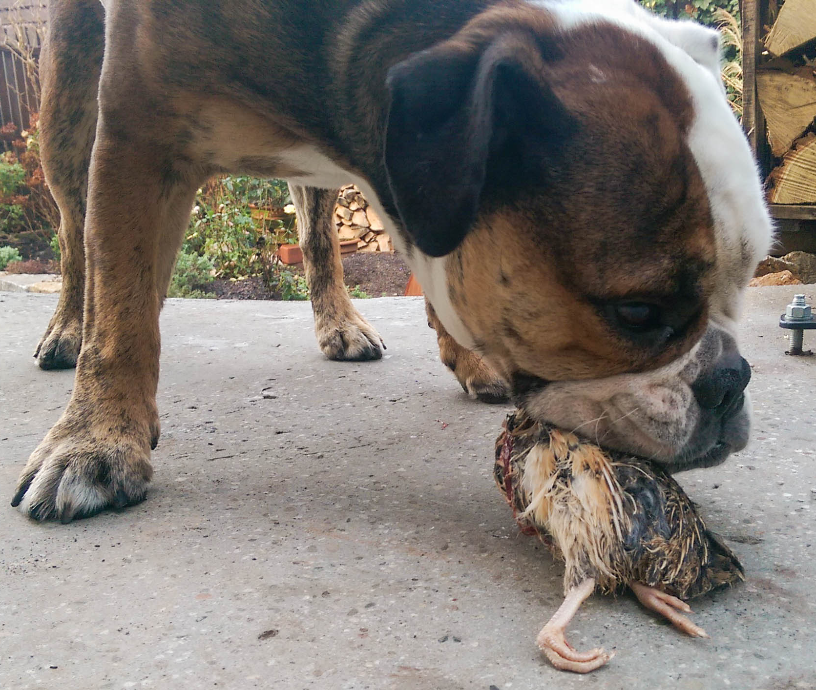
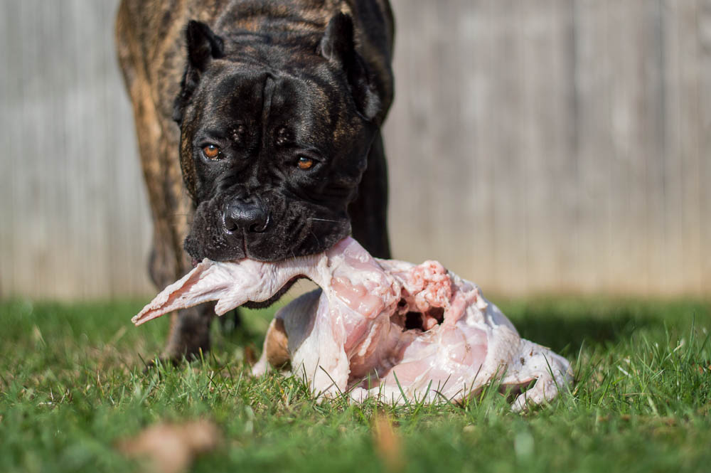
Svaigās barošanas veidi – Prey model
Nomedīts dzīvnieks – nodrošina dzīvniekam tādu barību, kādu viņš nomedītu dzīvojot savvaļā;

Slide 7
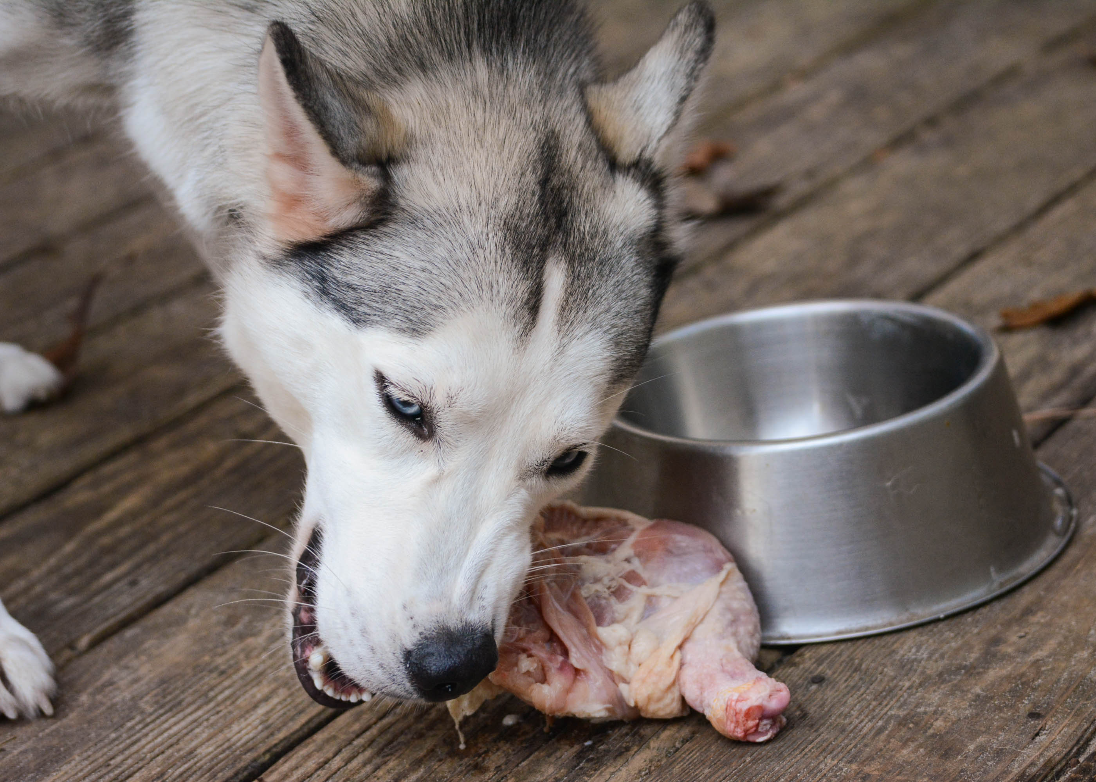
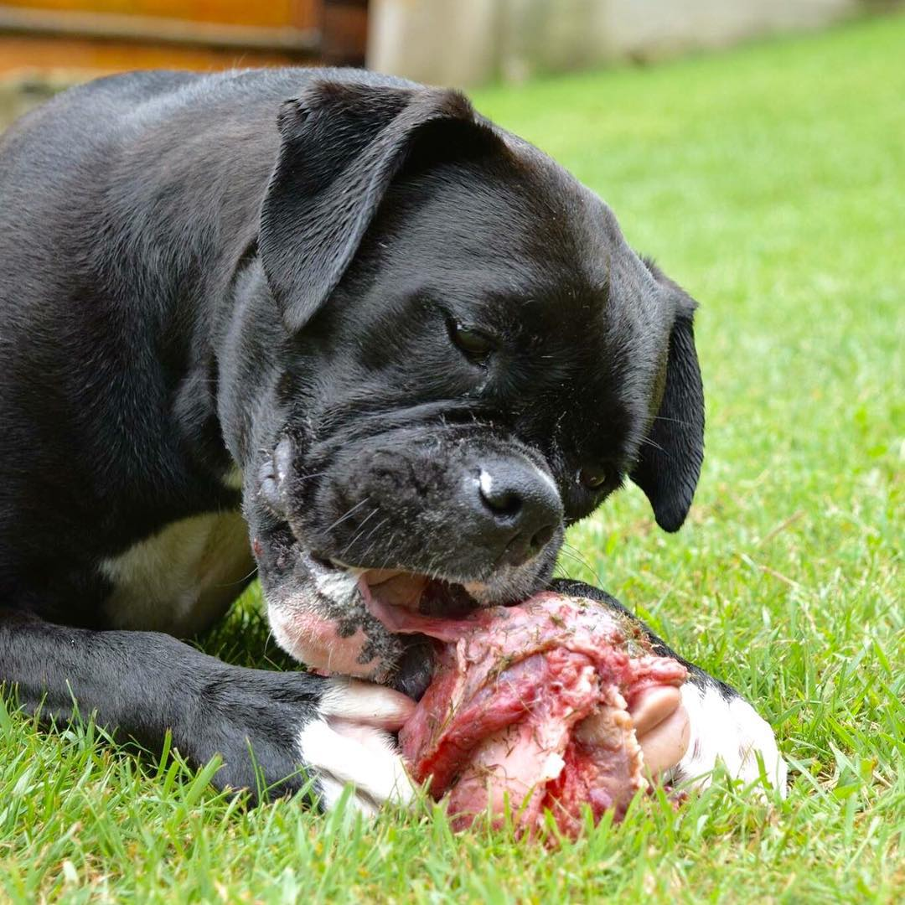
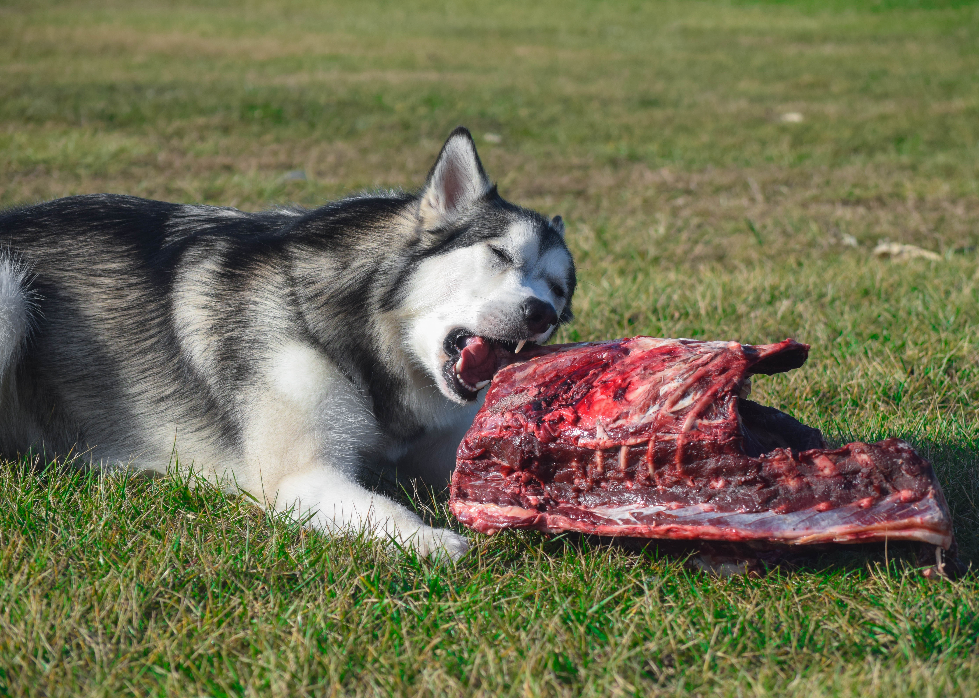
Svaigās barošanas veidi – Franken
FRANKEN medījums – apvieno dažādu dzīvnieku orgānus, lai attainotu pēc iespējas līdzīgāku PREY model. Var sastāvēt no dzīvnieku kājām, astes, muguras, ribām, kakla vai viss karkass; Orgānu gaļa – aknas, nieres, aizkuņģa dziedzeris, liesa, tesmenis, sēklinieki, smadzenes, plaušas, spureklis.

Slide 8
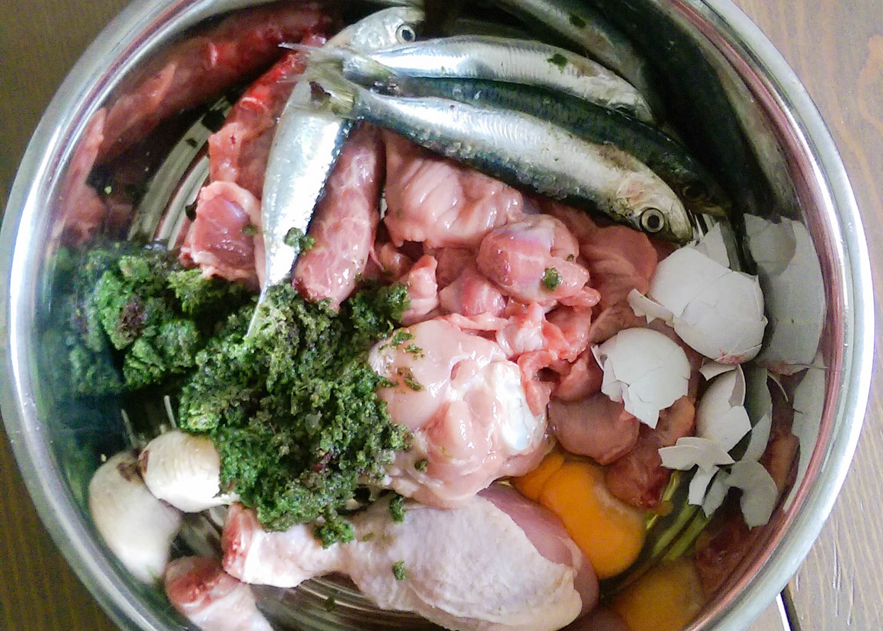
BARF proporcijas
BARF (Biologically appropriate raw food)
√ 50% muskuļu gaļa, 30% gaļīgi kauli, 10% orgāni, 10% dārzeņi, augļi;
√ Skābpiena produkti (biezpiens, bezpiedevu jogurts) – pēc nepieciešamības – zarnu mikrofloras uzturēšanai;
√ Papildbarības vielas – olas, eļļas (linsēklu, olīvu, kokosriekstu, kaņepju, zivju), lucernas, brūnaļģu pulveris, spirulina, kurkuma, samaltas sēklas (ķirbju, linsēklas, saulespuķu); √ Šķiedrvielas (kviešu klijas, ceļtekas sēnalas);

Slide 9
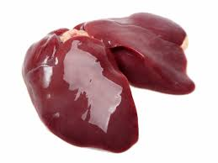
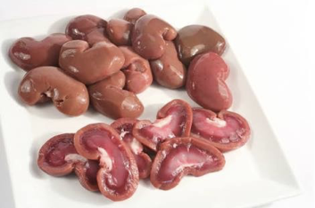
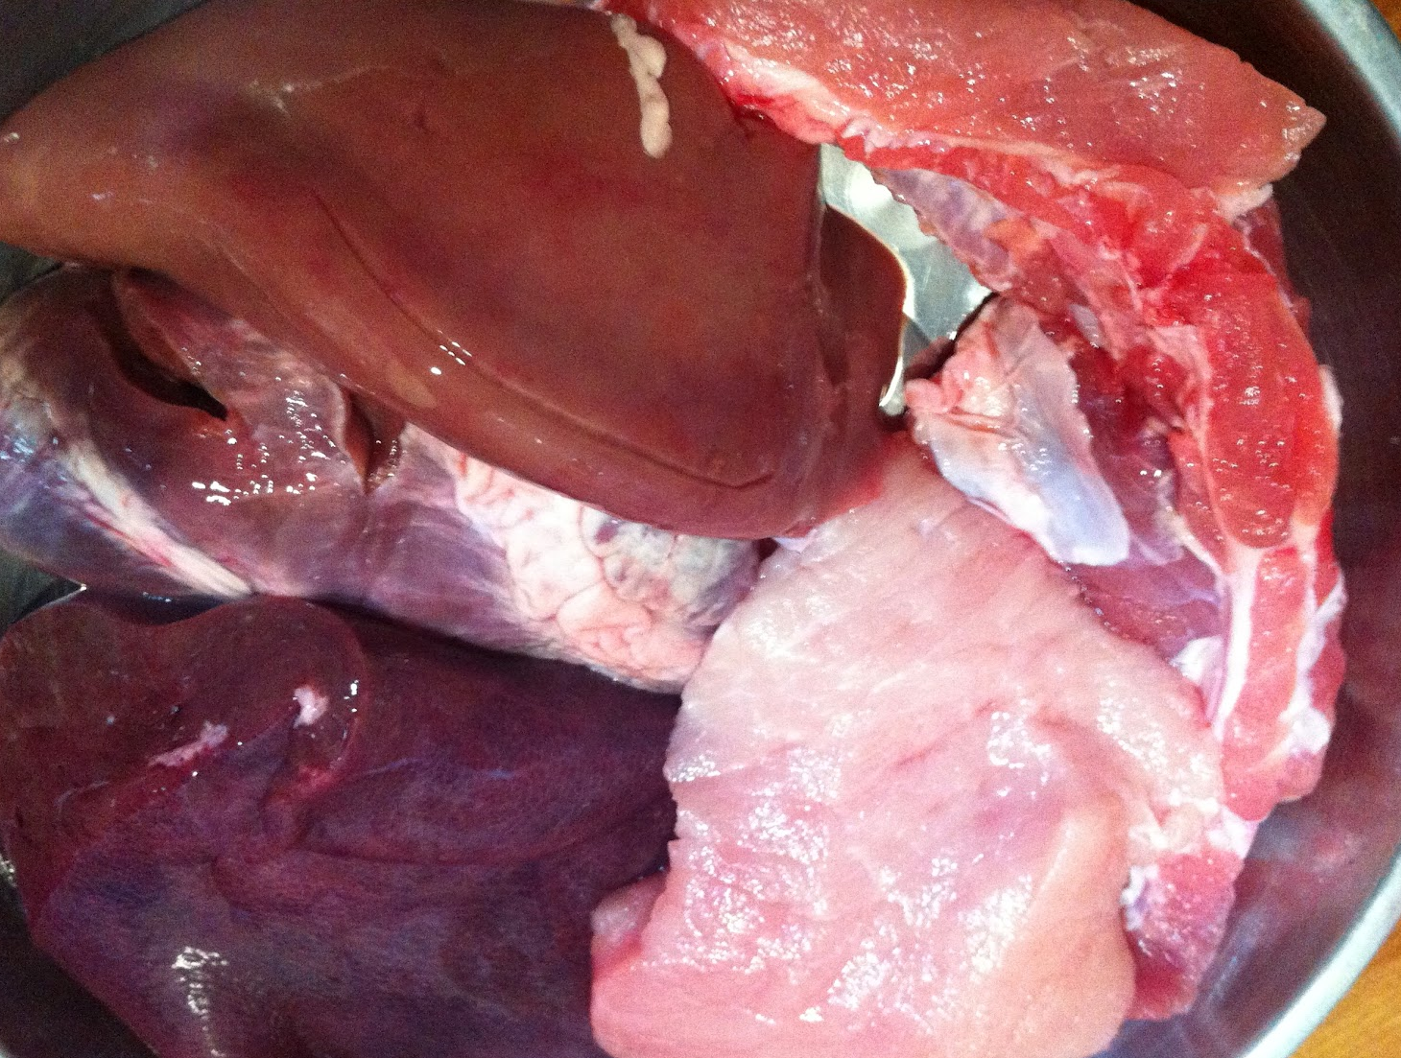
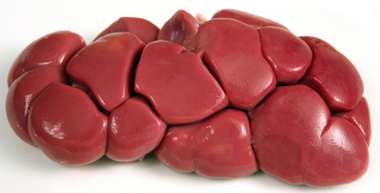
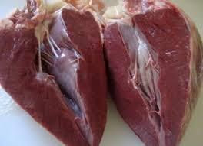
GAĻA

Slide 10
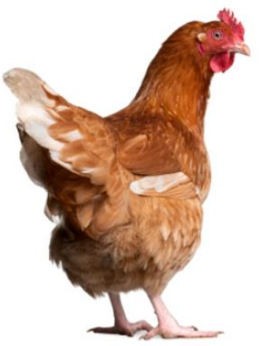
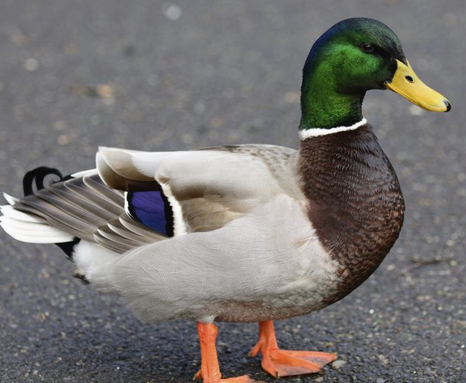
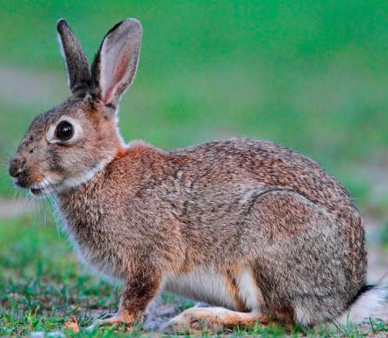
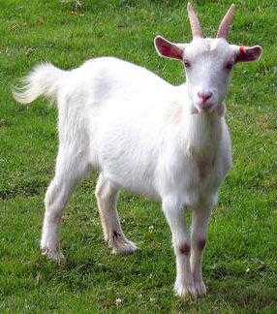
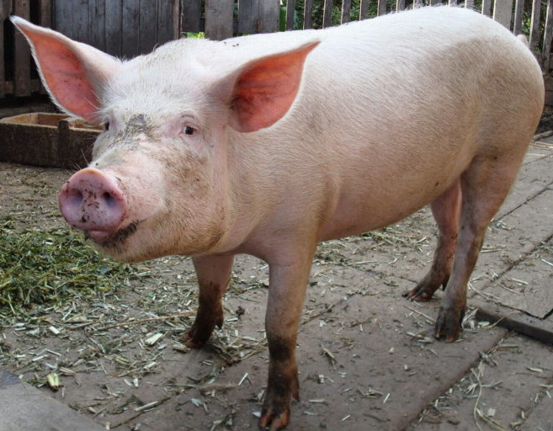
GAĻA

Slide 11
GAĻA
√ Vista – augsts neaivietojamo aminoskābju saturs, A vit.;
√ Tītars – daudz tauku, Zn, zems Na, augsts K vit. Saturs (var izbarot sirds, nieru slimniekiem);
√ Pīle – Fe avots, viegli pārstrādājams proteīns (piemērots alerģiskiem dzīvniekiem);
√ Trusis – primārais gaļas avots savvaļā;
√ Liellops – maz tauku, augsts proteīna saturs, Fe un Zn avots;
√ Cūka – augsts neaizvietojamo taukskābju saturs, taurīna un vit. B1, B2, B3 avots;
√ Jērs – augsts tauku saturs, kas var būt problēma, Zn (kakla un kājas daļa), taukskābes;
√ Zivis – satur visas neaizstājamās aminoskābes, Omega 3 avots;

Slide 12
GAĻA
! Liellopu un mājputnu gaļa ir ļoti populāras komerciālajā barībā, tāpēc daudziem dzīvniekiem var būt alerģija. Laba alternatīva – kazas, brieža, stirnas, alņa, zirga gaļa;
! Zivis izbarot vienu reizi nedēļā, vai arī katru dienu pievienojot klāt barībai 5-10% dažāda veida zivis (lasis, forele, skumbrija, makrele, reņģes). Jēlām ir jābūt izsaldētām vismaz 3 nedēļas, jo var būt parazīti; Var dot arī apstrādātas zivis (piemēram, zivju konservus eļļā vai savā sulā, bez piedevām), bet šādā veidā pievienot tikai kā piedevu nevis izbarot visu porciju;
! Meža gaļu (stirna, briedis, alnis, arī bebrs) pirkt tikai no pārbaudītiem avotiem, pirms izbarošanas, izsaldēt vismaz 3 nedēļas dēļ iespējamās trihinellu klātbūtnes; Mežacūku pirkt tikai dzīvnieku svaigās barības veikalos, tai ir jābūt speciāli pārbaudītai, dēļ suņiem bīstamā aujeski vīrusa, arī trihinellu;
! Sabalansētai ēdienkartei jāsastāv vismaz no 4 veidu proteīniem; Dažādot ēdienkarti;

Slide 13
GAĻA
Anatomiski orgāni, bet BARF diētā tiek izbarota kā gaļa: √ Sirds – Fe, B vit. Trekna, izbarojot vienu pašu, var būt caureja. Izbarot ne vairāk kā 5%.
√ Mēle – trekna, Zn.
√ Spureklis (liellopa daudzkameru kuņģa priekšējā daļa) – satur mikroorganismus no zālēdāja gremošanas trakta. Labs proteīna avots. Neizbarot lielos daudzumos, bet kopā jāsastāda 15%.
√ Diafragma – visapasiņotākā daļa – tīra, liesa muskuļgaļa;
√ Plaušas – labi piepilda vēderu, savā ziņā tukšs produkts. Der rijīgiem suņiem.

Slide 14
Orgānu gaļa
10 % no piedāvātās barības
Satur B gr. un C vit, Fe, Mg, Se, Zn, neaizvietojamās taukskābes.
√ Aknas – A vit, arī E;D;K, Fe, Zn, Mg, Se. Anēmiskiem suņiem labs Fe avots. B vit avots. Nedrīkst dot pārāk daudz, var izraisīt caureju. Nedot kopā ar mencu aknu eļļu.
√ Nieres –A;D;E;K bit. Fe un B gr., vit. Ieskaitot B12, Zn, neaizvietojamās taukskābes.
√ Tesmenis – augsts proteīns;
√ Sēklinieki – augsts proteīns; √ Smadzenes – satur C, nedaudz E, daudz neaizvietojamās taukskābes; Ļoti augsts holesterīna līmenis (3x lielāks kā olās), nevajadzētu barot suņiem, kam ir problēmas ar to;

Slide 15
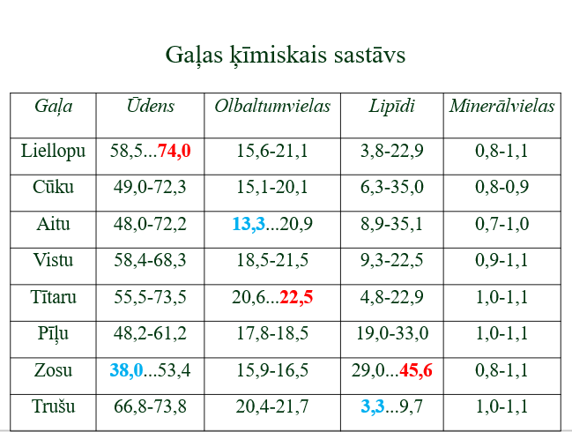

Slide 16
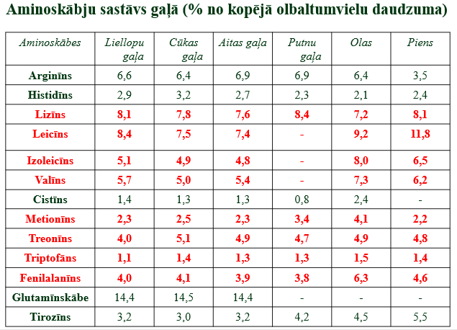

Slide 17
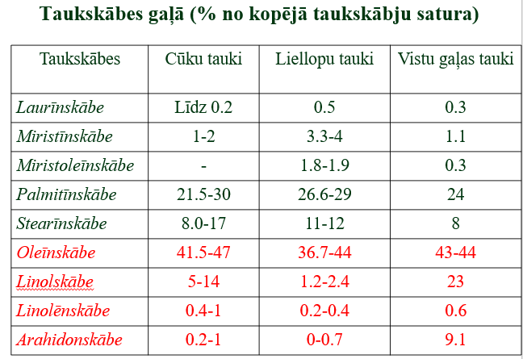

Slide 18
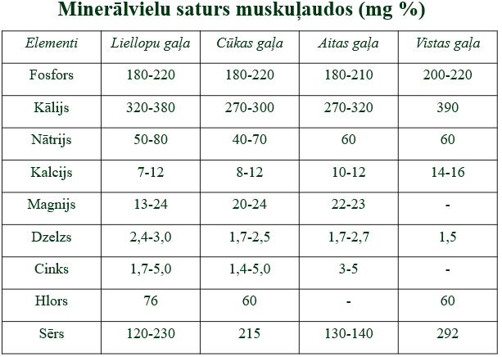

Slide 19
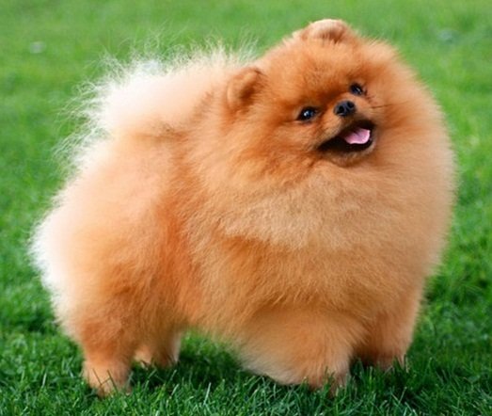
Kauli (mazās šķirnes)
√ Vistu kakli, muguras, spārni, pēdas, augšstilbi √ Pīles pēdas √ Pīle, vesela sagriezta gabalos √ Trusis sagriezts gabalos √ Paipala, vesela vai pārgriezta uz pusēm √ Kazas kauli (sadalīti) √ Jēra krūtiņa, sagriezta

Slide 20
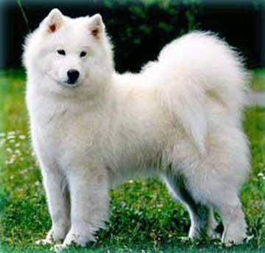
Kauli (vidēja lieluma šķirnes)
√ Vistu kakli, krūtiņa, muguras, spārni, pēdas, karkass √ Sadalīta vista – uz pusi vai ceturtdaļās √ Pīļu kakli, karkasi, pēdas √ Vesela pīle √ Trusis, vesels vai pārdalīts uz pusēm √ Cūku kakli, astes, kājas, ribas √ Tītara kakli, karkasi √ Sadalīts tītars – uz pusi vai ceturtdaļās √ Vesela paipala √ Kazas kauli √ Jēra kakli √ Jēra krūtiņa

Slide 21
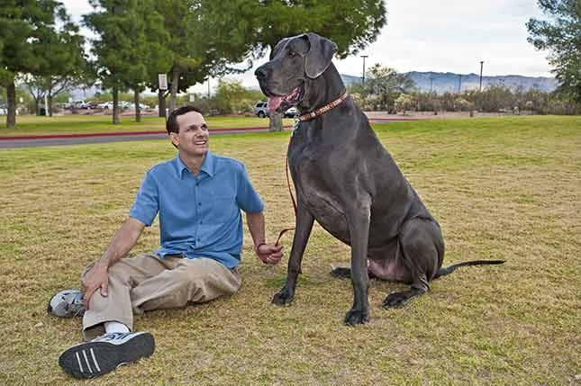
Kauli (lielās un gigantiskās šķirnes)
√ Vesela vista
√ Vesela pīle
√ Vesels trusis
√ Cūkas kakli, astes, ribas, kājas, stilbi
√ Tītara kakli, karkass, kājas
√ Vesela paipala
√ Kazas kauli (nesadalīti)
√ Vesels jērs

Slide 22
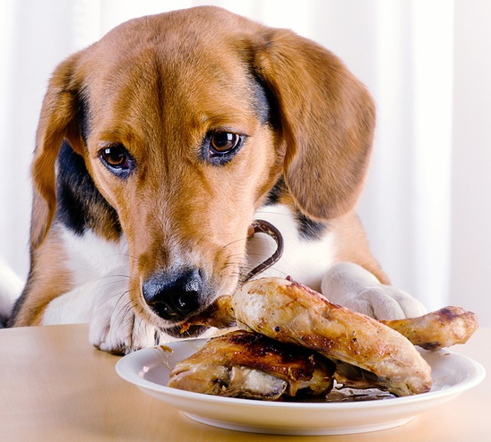
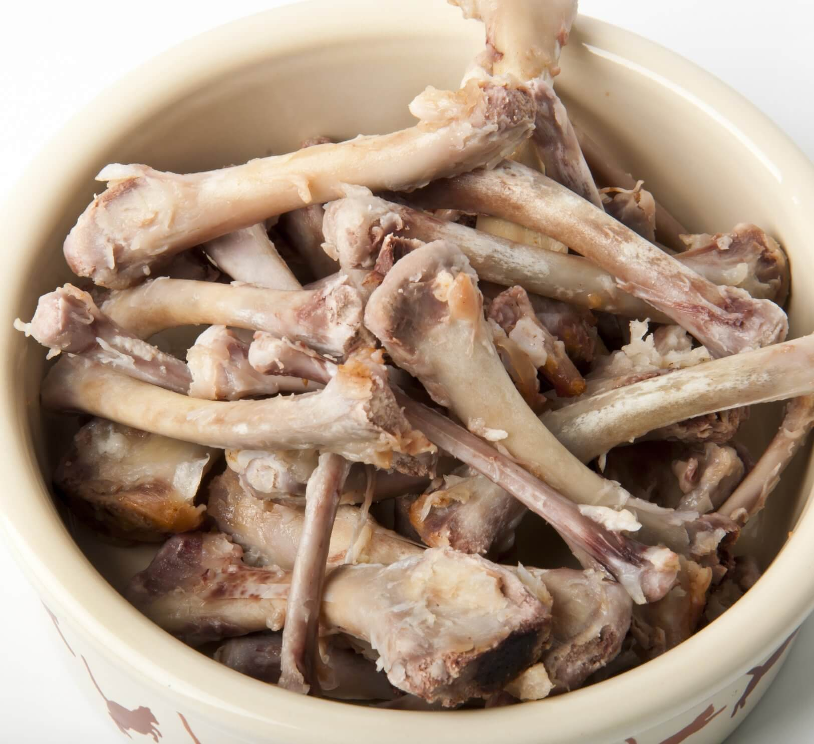
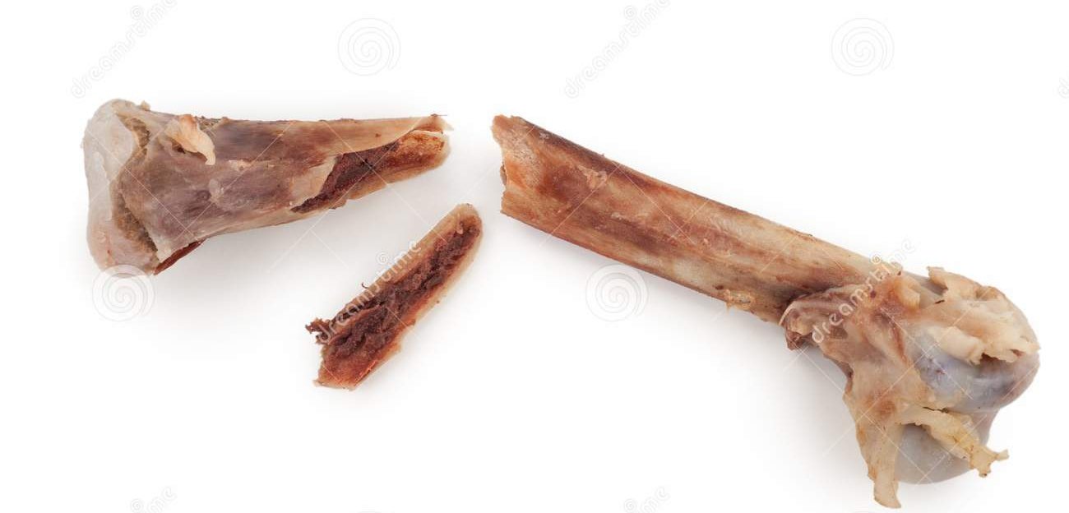
Kauli
! Ko nedrīkst !
Termiski apstrādātus kaulus!
Pārāk mazus kaulus - neatbilstošus suņa izmēram!
Pārāk lielus un cietus kaulus - neatbilstošus suņa izmēram!
Nejaukt kopā ar sauso barību!

Slide 23
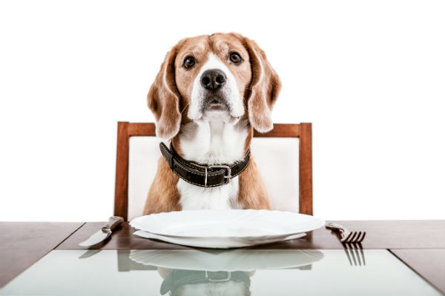
PROTEĪNA UZŅEMŠANA
Organisma spēja izmantot proteīnu:
√ Ola – 100%
√ Vistas baltā gaļa – 98%
√ Jēra gaļa, zivis – 95%
√ Putna gaļa (sarkanā) – 94%
√ Liellopa gaļa – 88%
√ Gaļas kaulu milti – 82%
√ Graudaugu proteīni – 68%

Slide 24
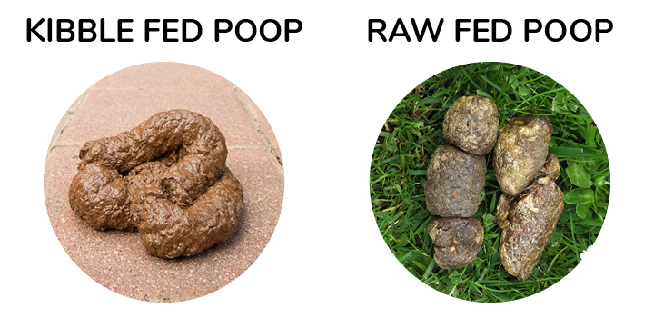
PROTEĪNA UZŅEMŠANA

Slide 25
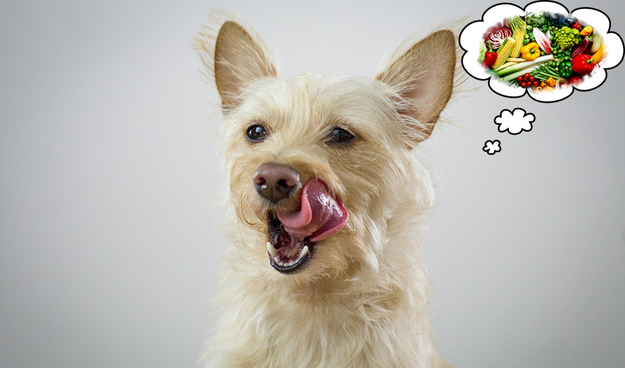
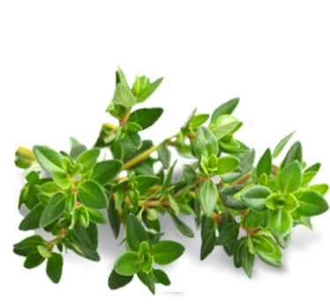
Dārzeņi un lapu salāti
√ Zaļās, dzeltenās pākšu pupiņas – augu valsts proteīns. Izēdināt tikai termiski pārstrādātas. Augsts Ca daudzums.
√ Lapu salāti – B2, B3, B5, B6 vit. Ca, A, E, K vit.
√ Spinātu lapas – Fe vit.
√ Burkāni – A vit.
√ Ķirbji, kabači – šķiedrvielas
√ Bietes – attīra zarnu traktu
√ Brokoļi (ne visai bieži) - vēdera uzpūšanās
√ Kāposti, puķkāposti (ne visai bieži) – vēdera uzpūšanās
√ Vārīti kartupeļi – satur daudz cieti (nav ieteicams) ! No nakteņu dzimtas dārzeņiem labāk izvairīties, tie var saasināt artrītu
Var pievienot dažādus garšaugus: anīsa sēklas, gurķeni, kaķumētru, virzu, dilles, fenheli, tā sēklas, auzas, raudeni, lielo nātri, pētersīļus, kurkumu

Slide 26
Papildus barības vielas
√ Brūnaļģu pulveris - Zn, I. Palīdz cīnieties ar zobu aplikumu, zobakmeni. Ļoti labi tīra zobus, pievienot barībai.
√ Spirulina – Lielais hlorofila daudzums stimulē jaunu šūnu un audu veidošanos, stiprina imūnsistēmu, bagātina asinis ar skābekli un veicina labo baktēriju veidošanos zarnu traktā.
√ Samaltas sēklas – ķirbju – dabīgs attārpošanas līdzeklis (1/4 tējkarote uz 10 kg)
√ Lucernas pulveris – proteīna avots (augu valsts). Ca, Mg, K, vit – B12, C, D, E un K. ^ antioksidants hlorofils. Kumarīns, piesardzīgi anēmiskiem dzīvniekiem (darbojas kā antikoagulants).
√ Kaņepju sēklu eļļa – Omega-3 un Omega-6 taukskābes. Artrīts, audzēji, epikeosija, iekaisumu mazinošas īpašības.
√ Linsēklu eļļa – labs Omega 3 taukskābju avots no augu valsts.
√ Kokosriekstu, (olīveļļa) – antibakteriāla, antivirāla, pretsēnīšu iedarbība. Normalizē glikozes līmeni asinīs (diabēta gad.) Artrīts, audzēji.
√ Zivju eļļa – Omega-3 un Omega-6 taukskābes
√ Olas – 2-3x nedēļā vārītas (augstvērtīgs proteīns). Drīkst arī jēlas, bet mazāk, jo kavē B vitamīna uzsūkšanos
√ Šķiedrvielas – kviešu klijas, ceļteku sēnalas, arī graudaugi (griķi, prosa, rīsi) un svaigi, rupji sarīvēti dārzeņi, lai izvadītu spalvas, citas rupjas, šķiedrainas daļiņas, ēdot pēc Prey modeļa vai Franken medījumu.

Slide 27
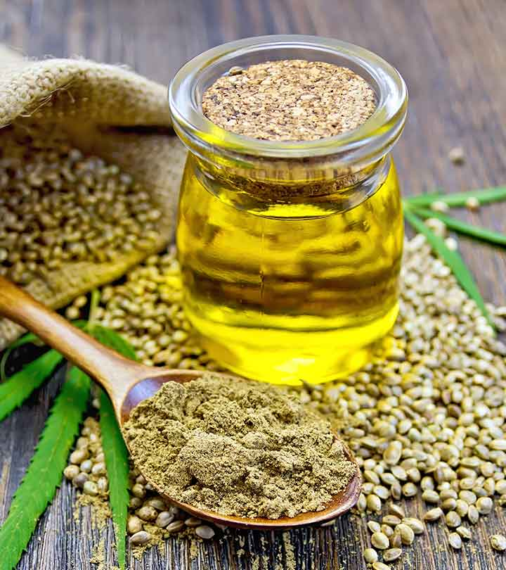
Omega 6 avoti
√ Kaņepju eļļa, ķirbju sēklu eļļa, saulespuķu
√ Putnu tauki, aitas tauki.
! Ieteicamākās Omega 3, Omega 6 proporcijas no 1:1 – 1:4

Slide 28
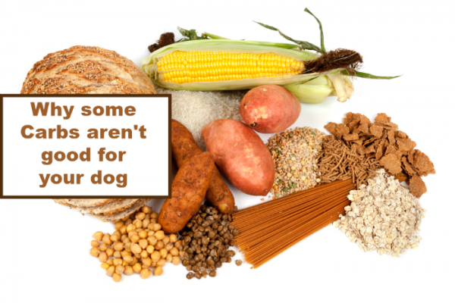
Ogļhidrāti
√ Kaitīgie ogļhidrāti – ar augstu glikēmisko indeksu – kukurūza, kvieši, kviešu milti, pilngraudu kvieši utt, cukuri, baltie rīsi, mieži, rudzi.
! Soja – glikēmiskais indekss vidējs, bet nav iekļaujama ēdienkartē – daudz alerģisku reakciju.
√ Funkcionālie ogļhidrāti – satur vērtīgus vitamīnus, minerālvielas, augu fitonutrientus (aktīvās vielas) – veicina veselību šūnu līmenī.
Satur vienkāršos cukurus, šķiedrvielas, antioksidantus.

Slide 29
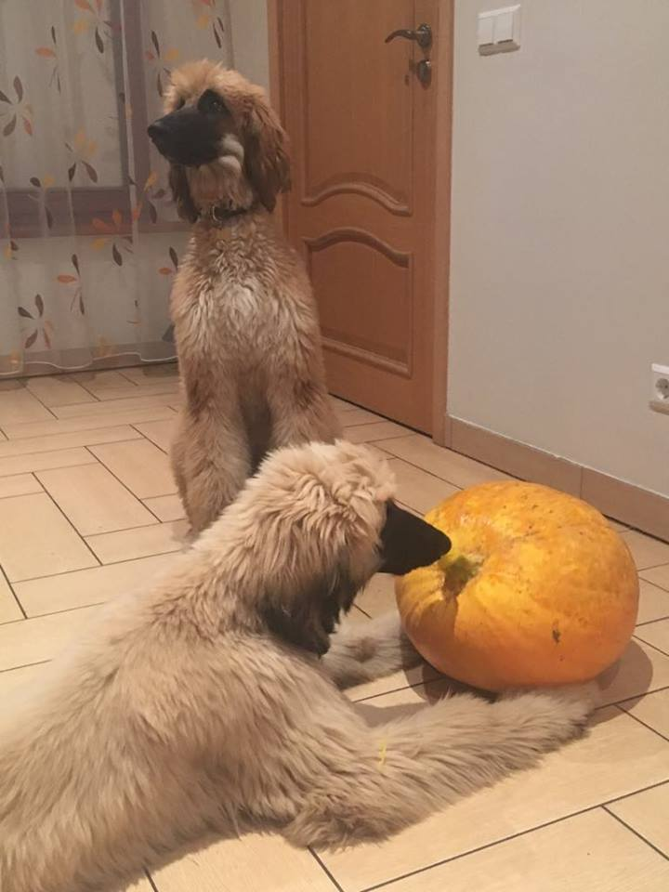
Funkcionālie ogļhidrāti
√ Krustziežu dzimtas dārzeņi – puķukāposti, brokoļi, Briseles kāposti, dīgsti, kabači, Āzijas kāposti
√ Ķirbji
√ Svaigi augļi – āboli, bumbieri, banāni, ogas, arbūzi.
√ Zaļie lapu dārzeņi – keils, spināti, kāposta lapas, pētersīļi, salātlapas.
√ Bezglutēna graudaugi – kvinoja, prosa, sorgo, bezgluteīna ražotas auzu pārslas.
√ Pākšaugi – dažādi

Slide 30
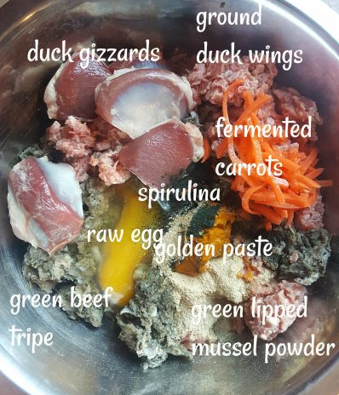
Barības sabalansētība
Tā var variēt atkarībā no diētas sastāva. Daži svaigbarošanas ieteicēji dod priekšroku dažādībai, lai nodrošinātu labāk sabalansētu diētu nekā no viena barības avota. Ir iespējams apmierināt visu barības vielu vajadzību, dodot svaigbarību, bet ir svarīgi zināt, kādas barības vielas ir iekļautas diētā un kā tās nodrošinās suņa barības vielu vajadzību.
Zemāk tabulā minētas iespējamās barības sastāvdaļas, kas var palīdzēt izveidot balansētu diētu un nodrošināt, ka suņa barības vielu vajadzība tiek apmierināta.

Slide 31
CIK DAUDZ DOT? % no ķermeņa svara
√ Veseli suņi (bez lielas fiziskās aktivitātes) 2-3%
√ Aktīvi suņi (ikdienas fiziskā aktivitāte) 3-4%
√ Ļoti aktīvi suņi / sportisti 4-5%
! Ja sunim vēlas nomest svaru, tad nesamazināt taukus, bet samazināt porcijas (% no ķermeņa svara)

Slide 32
KAITĪGIE PRODUKTI
Alkohols Alkohola uzņemšana var novest pie ievainojumiem, nelabuma, urinācijas problēmām vai par pie komas un nāves no alkohola saindēšanās;
Avokado Avokado satur toksisku elementu, ko sauc – persīns, kas var bojāt sirdi, plaušas un citus audus daudziem dzīvniekiem. Avokado ir arī augsts tauku saturs un var izraisīt gremošanas traucējumus, vemšanu vai pat pankreatītu. Arī sēkla ir toksiska, bet ja to norij, var aizsprostot zarnu traktu un var būt nepieciešama operācija. Avokado ir galvenā guakamola sastāvdaļa;
Kauli (vārīti) Vārīti kauli var būt bīstami. Pēc vārīšanas kauli kļūst trausli, kas liek tiem šķelties, lūztot. Šķembām ir asas malas, kas var iesprūst starp suņa zobiem, izraisīt aizrīšanos, nonākot rīklē vai radīt plīsumu vai punkciju kuņģī vai zarnu traktā. It īpaši slikti ir tītaru un vistu kāju kauli. Kaulos ir liels kalcija saturs un pārāk daudz kaulu var izraisīt konstipāciju;

Slide 33
KAITĪGIE PRODUKTI
Ķirši, aprikozes, persiki, āboli, bumbieri (to sēklas, kauliņi) Sēklas satur cianogēnos glikozīdus, kas var izraisīt saindēšanos ar cianīdu;
Šokolāde Šokolāde satur teobromīnu, kas ir sirds stimulants, un diurētiķus. Ja suni skar šokolādes pārdozēšana, tas var kļūt satraukts un hiperaktīvs. Dēļ diurētiskā efekta var pastiprināti urinēt un būs ļoti izslāpis. Vemšana un caureja arī ir sastopamas pazīmes. Visbīstamākā ir teobromīna ietekme uz sirdi – tas var palielināt sirds ritmu vai arī izraisīt neregulāru sirdsdarbību. Nāve ir iespējama, it īpaši sportojot. Šokolādes saindēšanās simptomi ietver: Vemšanu, caureju, trīci, hiperaktivitāti, neregulāru sirdsdarbību un krampjus. Kakao pulveris un šokolāde gatavošanai ir vistoksiskākie;
Kukurūzas vālītes Var izraisīt pilnīgu vai daļēju zarnu obstrukciju; Piena produkti (ne skābpiena) Suņi, kuriem ir maz vai nav vispār enzīmu, kas nepieciešami piena laktozes sagremošanai, slikti sagremo piena produktus. Tāpat kā cilvēkiem, kas nepanes laktozi, šādiem suņiem var būt pastiprinātas gāzes zarnās (flatulence) un var būt smirdīga caureja;

Slide 34
KAITĪGIE PRODUKTI
Olas (jēlas) Jēlu olu baltumi satur proteīnu, ko sauc par avidīnu, kas iznīcina biotīnu, vienu no B vitamīniem. Biotīns ir svarīgs augšanai un apmatojuma veselībai. Jēlas olas var būt arī kontaminētas ar salmonelozi. Biotīna deficīta simptomi ir apmatojuma izkrišana, vājums, augšanas aizture un skeleta deformācijas. Nevajadzētu dot tikai jēlas olas;
Vīnogas un rozīnes Lai gan minimālā letālā deva nav zināma, vīnogas un rozīnes var būt toksiskas suņiem, ja uzņemtas lielā daudzumā. Simptomi ir gremošanas sistēmas pazīmes, kas iekļauj vemšanu un caureju, un tad nieru mazspējas pazīmes ar smagiem nieru simptomiem, kas sākas apmēram 24 stundas pēc uzņemšanas;
Makadāmijas rieksti Nav zināms toksiskais komponents, bet apēdot tikai sešus riekstus bez čaulas, palielinās ķermeņa temperatūra, sirds frekvence, var būt trīce sleleta muskuļos un pakaļkāju vājums vai paralīze. Skartajiem suņiem ir grūtības vai nespēja piecelties, tie ir stresā un parasti elso. Dažiem suņiem bija piepampušas kājas un tie izrādīja sāpes pie manipulācijām. Suņi atlaba pēc muskuļu vājuma un sāpēm un nav zināms vai ir bijuši letāli gadījumi. Makadāmijas sviests arī ir bīstams;

Slide 35
KAITĪGIE PRODUKTI
Muskatrieksti Var būt halucinogēni, ja apēsti lielos daudzumos. Var izraisīt trīci, krampjus un dažos gadījumos pat nāvi.
Rieksti Rieksti nav labi suņiem, jo to augstais fosfora saturs var novest pie urīnpūšļa akmeņiem.
Pelējuši vai bojāti pārtikas produkti Pelējums satur tādus toksīnus kā penicilīna pelējuma toksīnus vai tremorēnisko mikotoksīnu. Saindēšanās simptomi ietver smagu trīci un krampjus, kas var ilgt stundas un pat dienas. Nepieciešama ātra medicīniska palīdzība. Sabojāta pārtika var izraisīt pārtikas saindēšanos ar smagu vemšanu, caureju un šoku; Sīpoli Sīpoli izraisa hemolītisko anēmiju. Saindēšanās var parādīties, ja ir uzņemts liels daudzums sīpolu vai arī vairākas maltītes, kas satur sīpolus. Saindēšanās var parādīties dažas dienas pēc sīpolu apēšanas. Sākumā var būt gastroenterīts ar vemšanu un caureju, vājums, maza vai nekāda interese par barību. Urīns tumšas krāsas. Elpas trūkums, jo trūkst skābeklis, paaugstināta ķermeņa temperatūra, apjukums, palielināta sirds frekvence. Mazas sīpoku devas suns var tolerēt. Ķiploki arī satur toksisko tiosulfātu, bet tie ir mazāk toksiski un ir nepieciešams apēst lielu daudzumu, lai rastos simptomi.

Slide 36
KAITĪGIE PRODUKTI
Ēdieni, kas satur daudz taukus Var būt bīstami suņiem, kam nosliece uz pankreatītu. Bieži mazo šķirņu suņiem, kā miniatūrue vai tojpūdeļu, kokerspanieli, miniatūrie šņauceri un citi mazo terjeru tipa suņi. Pazīmes: Akūta vemšana, dažreiz ar caureju, vēdera sāpes;
Rabarberi To lapas;
Lasis (jēls, ja nav pietiekoši – vismaz 3 nedēļas izsaldēts) Laša saindēšanās slimības. Parasti klusā okeāna ziemeļrietumos un Kalifornijā. Infekciju izraisa riketsijas – Neorickettsia helminthoeca. Simptomi parādās 5-7 dienas pēc zivs apēšanas- letarģija, anoreksija, lēkājoša temperatūra, persistējoša vemšana, asiņaina caureja, palielināti limfmezgli; Tomāti un tomātu augi Satur atropīnu, kas var izraisīt paplašinātas zīlītes, trīci un neregulāru sirdsdarbību. Lielākā atropīna koncentrācija ir lapās;

Slide 37
Zinātniskie pētījumi
√ Relation between the domestic dogs’ well-being and life expectancy, Dr G.Lippert
«Pētījumi rāda, ka dzīvnieki, kas tiek baroti ar mājas pārtiku ( dabīga ēdināšana ), vidēji sasniedz 13,1 gadu vecumu, dzīvnieki, kas tiek baroti ar industriāli ražoto barību, vidēji sasniedz 10,6 gadu vecumu, bet dzīvnieki ar kombinētu barošanu vidēji sasniedz 11,4 gadu vecumu».
√ Raw meat based diet influences faecal microbiome and end products of fermentation in healthy dogs, M.Sandri et al
«RAW diēta stimulē sabalansētu mikrofloras augšanu un pozitīvi ietekmē zarnu trakta veselību un funkcijas salīdzinot ar industriālo diētu».
√ Postprandial energy expenditure in whole-food and processed-food meals: implications for daily energy expenditure, B.Barr, C.Wright
«Apstrādātas barības uzņemšana samazina gremošanas procesam paterēto enerģiju uz 50% salīdzinot ar neapstrādāto barību. Samazināts ikdienas enerģijas pateriņš izskaidro aptaukošanas problēmas saikni ar apstrādātas barības diētu».
Notes:
http://www.ukrmb.co.uk/images/LippertSapySummary.pdf
https://www.ncbi.nlm.nih.gov/pubmed/28245817
https://www.ncbi.nlm.nih.gov/pmc/articles/PMC2897733/

Slide 38
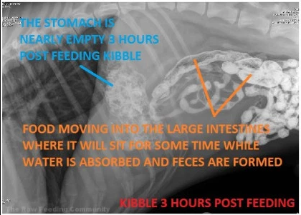
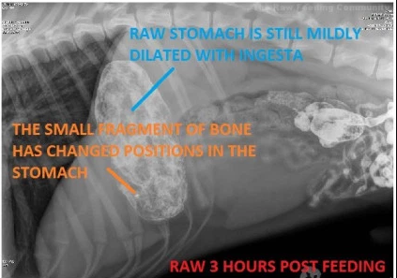
Zinātniskie pētījumi
Dabīga barība paliek gremošanas traktā ilgāku laiku, kas ļauj organismam absorbēt un izmantot vairāk barības vielu.

Slide 39
Viedokļi
Veterinārārste, homeopāte Ilze Pētersone
Lai dzīvnieks atveseļotos no slimības, visas izmaiņas organismā ir jāuztver kopumā, kā arī jānovērtē apkārtējās vides (ēdināšanas, vakcinācijas, medikamentu, selekcijas, u.c. faktoru) ietekme uz dzīvnieka organismu. Praktizējot šādu pieeju esmu novērojusi, ka mainot mājdzīvnieku (suņu, kaķu) ēdienkarti no komerciālās gatavās barības uz dabisko ēdināšanu (jēlu gaļu, jēliem kauliem un dārzeņiem), bieži vien sakārtojas visa organisma sistēmu darbība kopumā un dzīvnieka atveseļošanās notiek daudz ātrāk.

Slide 40
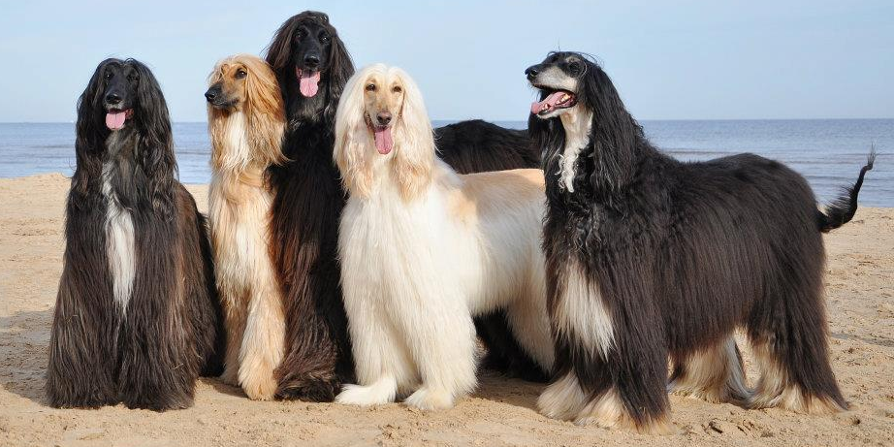
Viedokļi
Veterinārārste Jolanta Kuzņecova Ar gaļu savus suņus sāku barot apmēram pirms 2-2,5 gadiem, pirms tam viņi ēda gan sauso, gan gaļu (un citus produktus). Tad, kad arvien vairāk sāka parādīties informācija par to, ka pentobarbitāla (eitanāzijas līdzekļa) klātbūtnes dēļ tiek atsauktas arvien jaunas sauso barību un konservu partijas, nolēmu, ka tomēr man ir svarīgi būt pārliecinātai par to, kas nonāk manu suņu bļodās/kuņģos. Un svaigā naturālā barība tomēr ir visfizioloģiskākā gaļēdājiem (lai arī suņus mēdz uzskatīt arī par visēdājiem).
Sausā barība ir ērtāka pašam saimniekam, bet, padomājot, ka tur tomēr neizmanto augstākā labuma produktus, to termiski apstrādā un nereti lieto konservantus (tādus, kā BHA, BHT, Etoksikvīns, Propilēnglikols u.c.), nav zināma daudzu sastāvdaļu izcelsme un kvalitāte (piem., gaļas milti vai olbaltumvielu hidrolizāts) - pat, ja tehniski, rēķinot tauku/olbaltumvielu/ogļhidrātu attiecības ir perfektas, drošāk tomēr ir zināt, no kā tas ēdiens patiesībā ir pagatavots. Protams, ir ļoti daudz dzīvnieku, kuri visu mūžu ēd tikai sauso barību un jūtas/izskatās labi - bet, kamēr vien būs pieejami svaigi produkti par cenām, ko varu atļauties, mani suņi ēdīs naturāli.

Slide 41
Viedokļi
Veterinārārsts Armands Vaiders
Mākslīgā barība nav pati pilnība, turklāt nevar aizstāt dabisko, taču noder kā uztura pamats. Ilgstoši lietota mākslīgā barība veicina zobakmeņu rašanos un ātrāku zobu izkrišanu, un tad atkal vajag speciālo barību mutes kopšanai, kas maksā dārgi. Ja suņa uzturā dominē sausā barība, viņam jādzer daudz svaiga ūdens, taču tas ir nepieciešams jebkuram sunim. Vislabāk suni barot ar dabisko pārtiku, kas viņam arī labāk garšo, bet to ir grūti sabalansēt, lai apmierinātu dzīvnieka organismu ar visu nepieciešamo. Suns ir gaļēdājs, un tas nozīmē, ka viņam vajag ne vien gaļu, bet arī kaulus, skrimšļus, iekšējos orgānus, ādu, pat vilnas kumšķi, kas palīdz iztīrīt iekšas. Mākslīgajā barībā nav šā komplekta, jo ražošanā izmanto tikai subproduktus: plaušas, sirdis, nieres, aknas un pārtikas piedevas, ieskaitot linsēklu eļļu spalvu spožumam. Nedrīkst aizmirst, ka suns par kārumu uzskata tieši kaulus, trahejas, netīrītus govju kuņģus, kas ir ļoti ieteicami, jo uzlabo ādas stāvokli. Kauli ir labi, bet pareizos daudzumos un atkarībā no suņa vecuma. Cukurkauls ir teicams zobu aplikuma un zobakmens noņemšanas līdzeklis, tīra zarnu traktu un mehāniski arī blakus dziedzerus, kas citkārt rada problēmas, kuras jānovērš dakterim. Tas pēdējā laikā kļuvis īpaši aktuāli, un šķiet, ka cēlonis ir mākslīgās barības popularitātē un kaulu deficītā. Kauli ir dabisks kalcija avots, kas svarīgi augošam sunim.

Slide 42
Izmaksas
Divi suņi: 27 kg un 29 kg.
Dienā apēd 3% no ķermeņa svara, kas sastāda ~ 870-900g katram. Pēc lielākas slodzes, sporta, līdz pat 4%.
Mēnesī patēriņš 55 kg gaļas.
Izmaksas mēnesī ~ EUR 200,-
Vidējā cena par kg / EUR 3,50

Slide 43
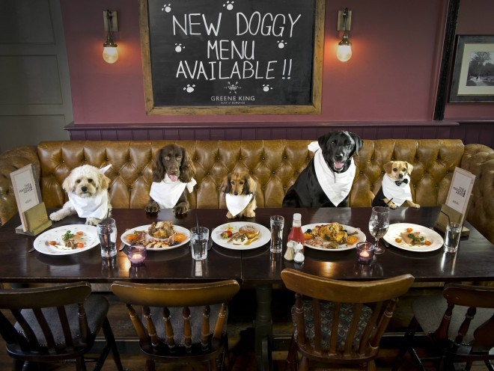
Kas jāņem vērā barojot ar BARF?
√ Gaļu pirkt tikai pārbaudītu un pārbaudītās vietās;
√ Diētas daudzveidība;
√ Objektīvi novertēt sava suņa enerģijas patēriņu (aktivitātes līmeni);
! Jāatceras ka katram sunim ir individuālās vajadzības un metabolisma īpatnības.

Slide 44
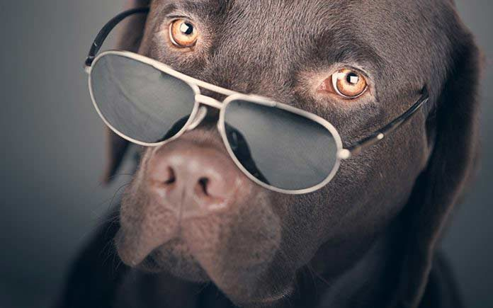
Kāpēc BARF ir labāka
√ Organisms spēj uzņemt vairāk barības vielu -> uzlabojas kopējais organisma stāvoklis (spīdīgāks apmatojums, mazāk ādas problēmu, stiprāka imunitāte utt)
√ Barības pārstrādei organisms patērē vairāk enerģijas -> mazāks aptaukošanās risks.
√ Barība ilgāk paliek zarnu traktā -> tiek absorbēts vairāk ūdens, kas rezultējas ar mazākām kakām ☺

Slide 45
Noderīga informācija
Web: https://www.rfas.uk
https://perfectlyrawsome.com/
https://www.dogsnaturallymagazine.com/
Grāmatas: * Dr. Ian Billinghurst «Give Your Dog A Bone» * Lew Olson «Raw and Natural Nutrition for Dogs» * W. Jean Dodds, Diana R. Laverdue «Canine Nutrigenomics – The New Science of Feeding Your Dog For Optimum Health

Slide 46
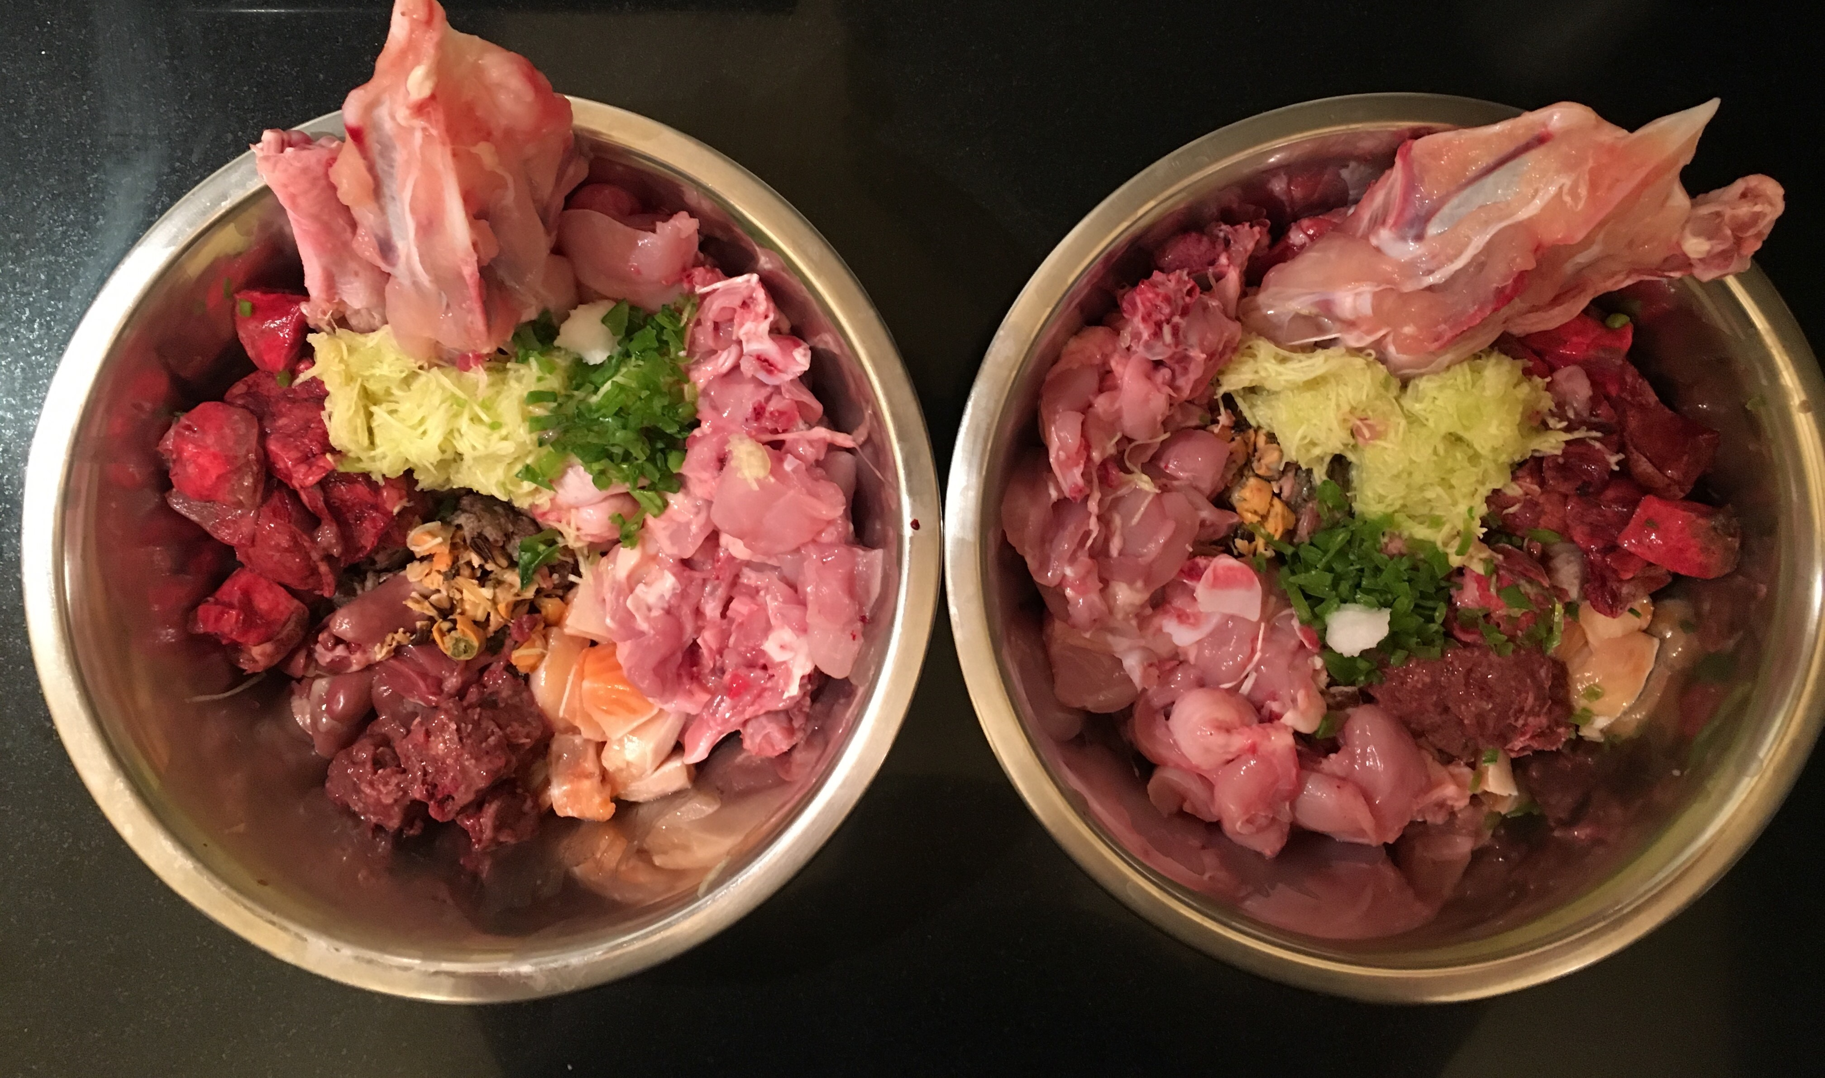
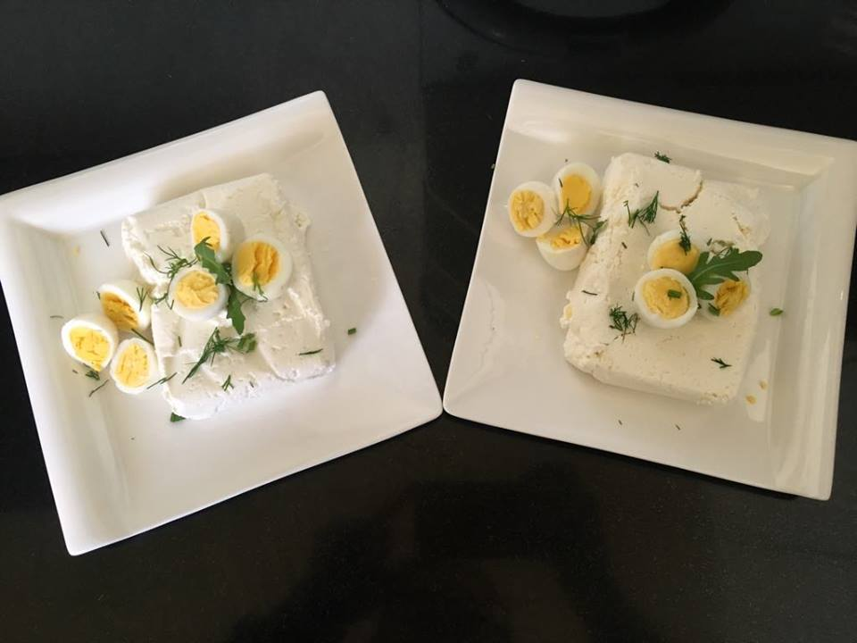
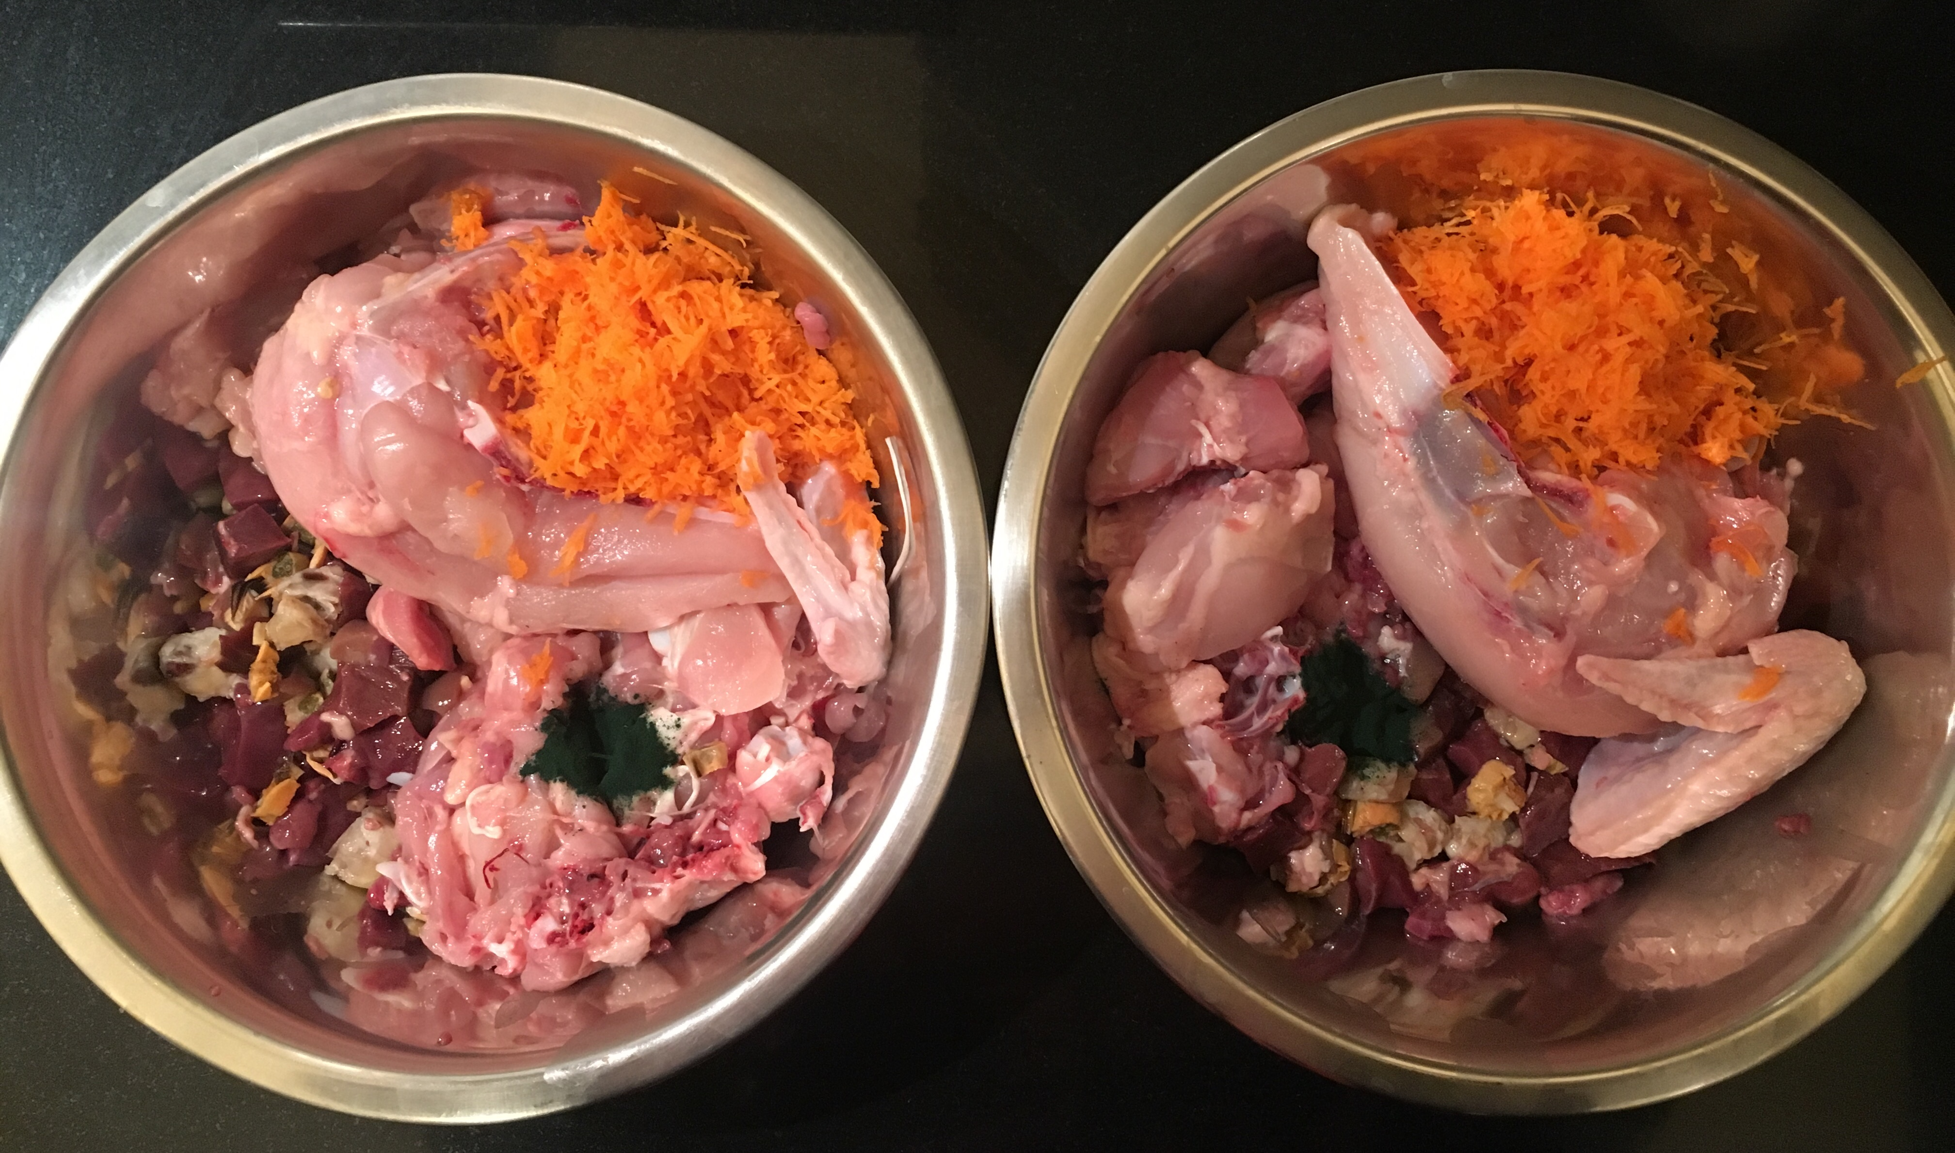
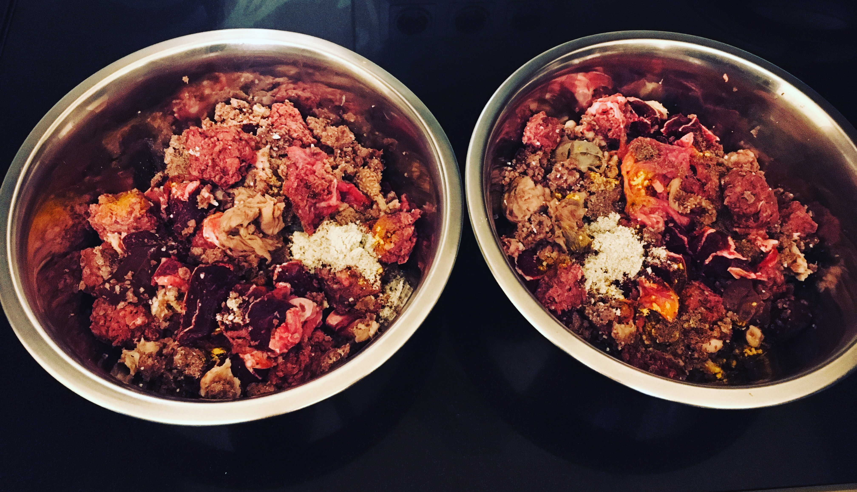
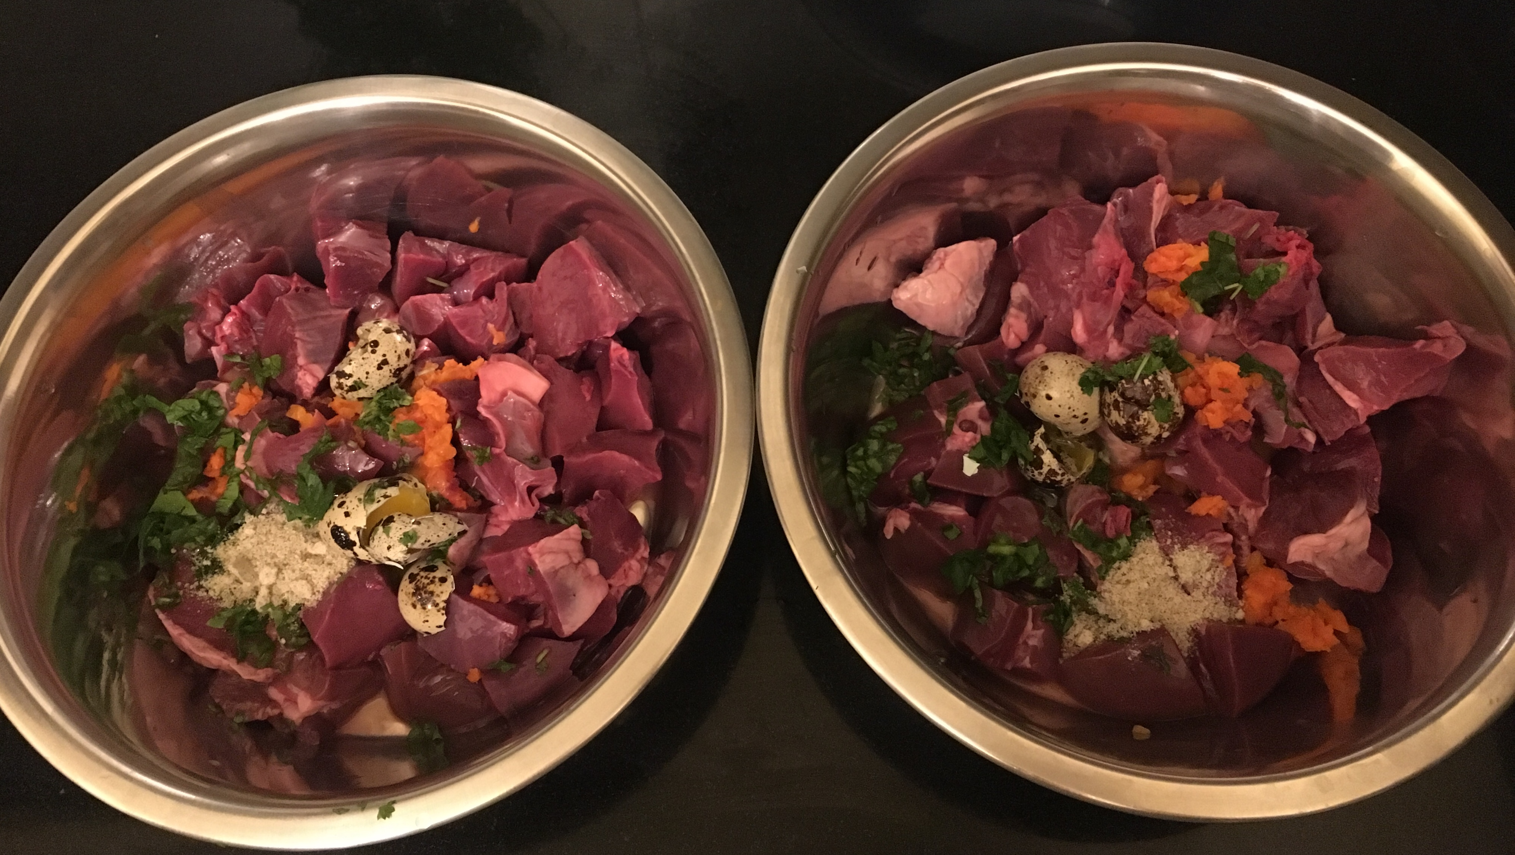
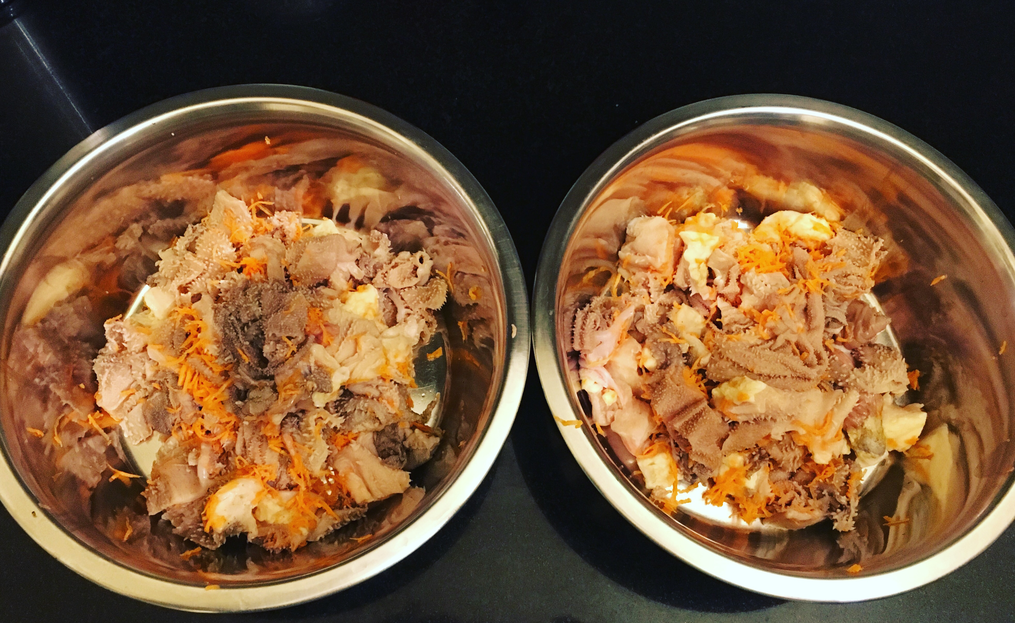
Foto piemēri - ēdienkarte

Slide 47
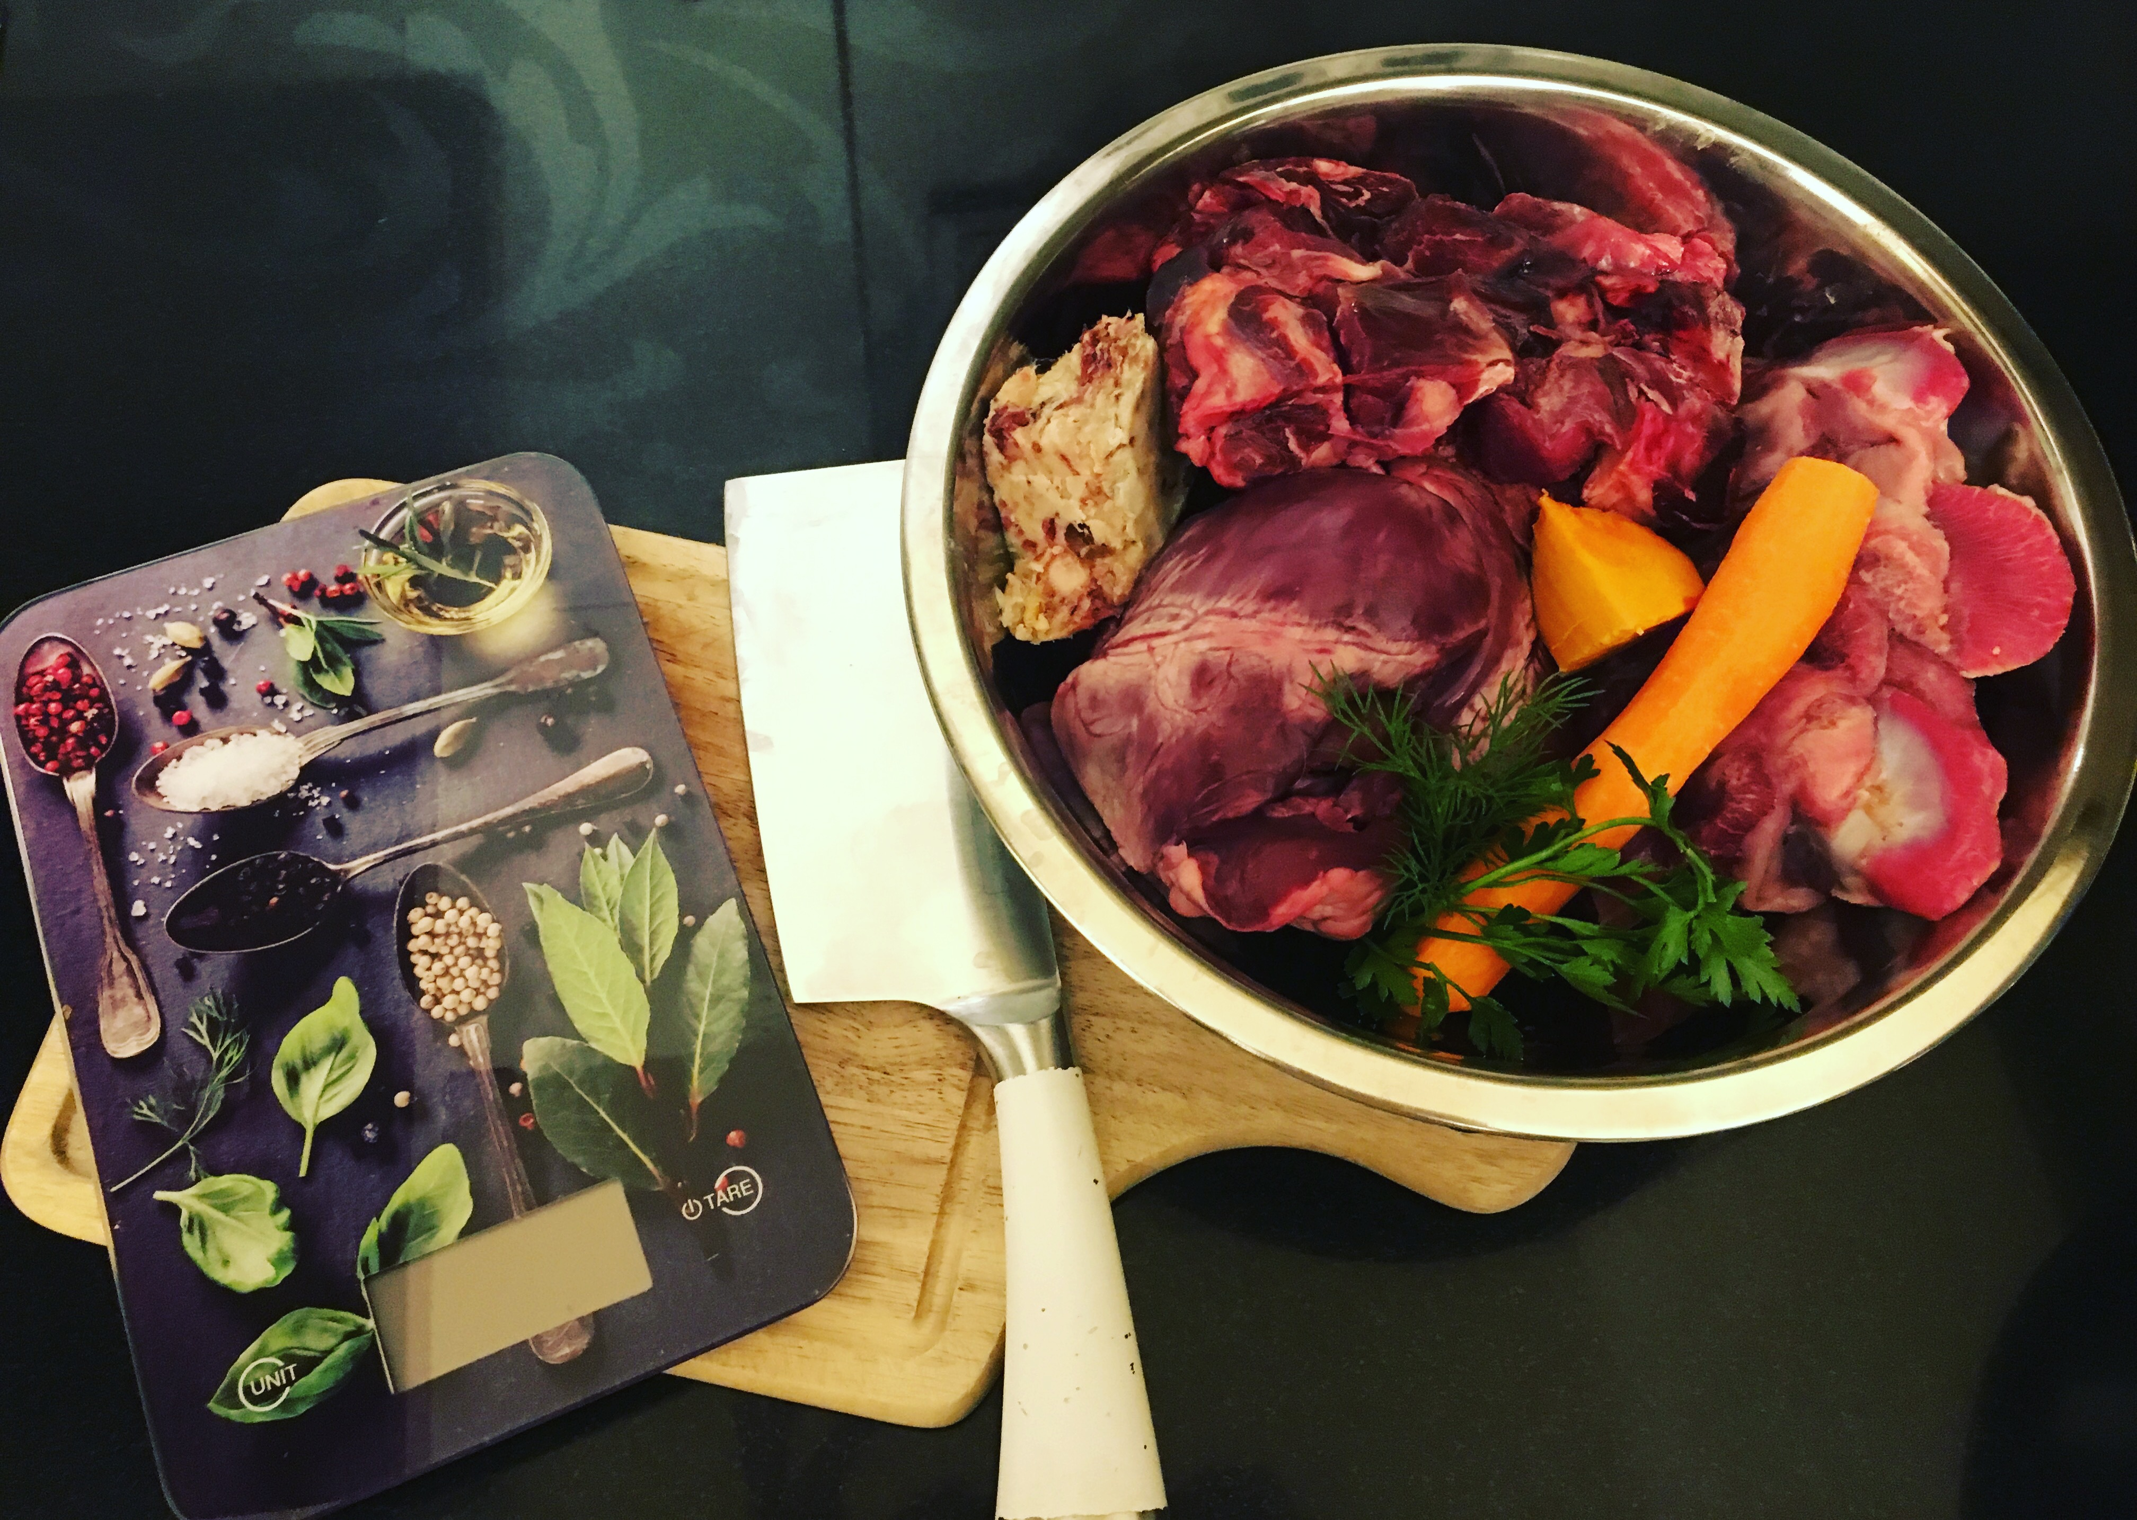
Aprīkojums lai sāktu

Slide 48
PALDIES PAR UZMANĪBU!
Jautājumi? https://www.facebook.com/madara.matroze
madara.matroze@gmail.com
+371 20018040

